Slide 1
2013年度院属单位
ARP系统人员结构与收入情况上报
操作说明
2014年1月

Slide 2
填报准备
配置角色：系统管理员授权
ERP: 人力资源超级用户
EOS: 日常事务-所级工资管理员

Slide 3
操作流程
ERP同步
提交请求
生成数据
填报
新建
填写表
提交
提交院级
院审核
审核通过
退回修改
打印
已处理
导出打印

Slide 4
填报说明
用人力资源超级用户角色登陆ERP系统
操作步骤：菜单查看—请求—提交新请求—单个请求
请求名称：CAS人事部统计报表数据提取程序
2013
根据本单位情况填写；
多个工资项用空格或逗号分开；
可以为空；

Slide 5
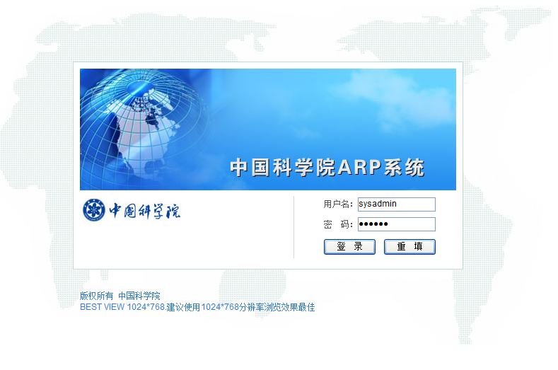
填报说明
用所级工资管理员登录EOS平台

Slide 6
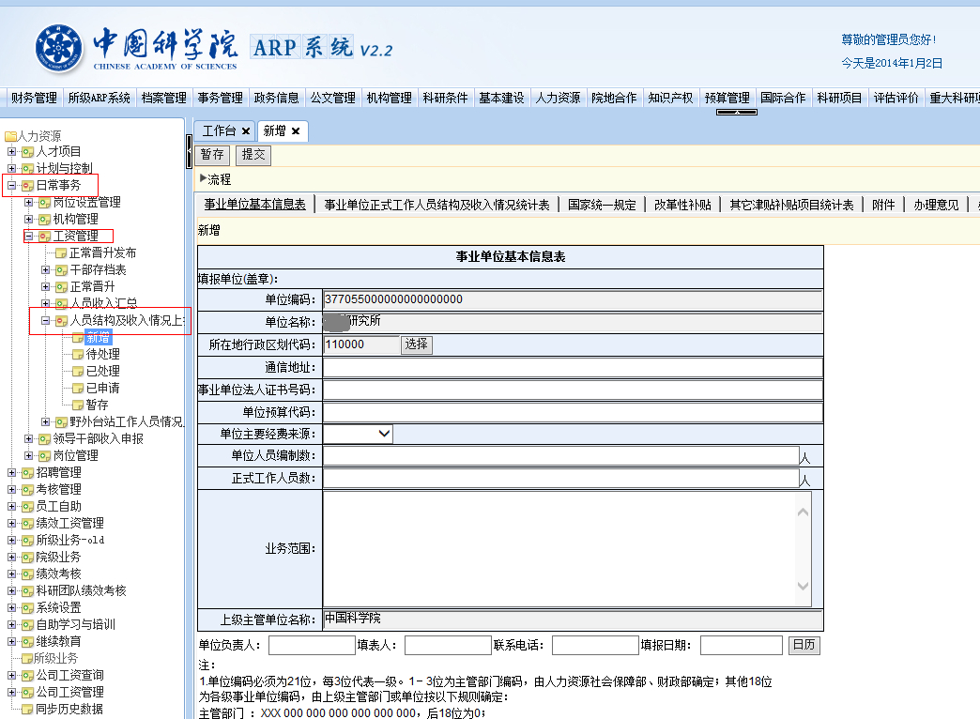
新增
路径：人力资源-日常事务-工资管理-人员结构及收入情况上报-新增

Slide 7
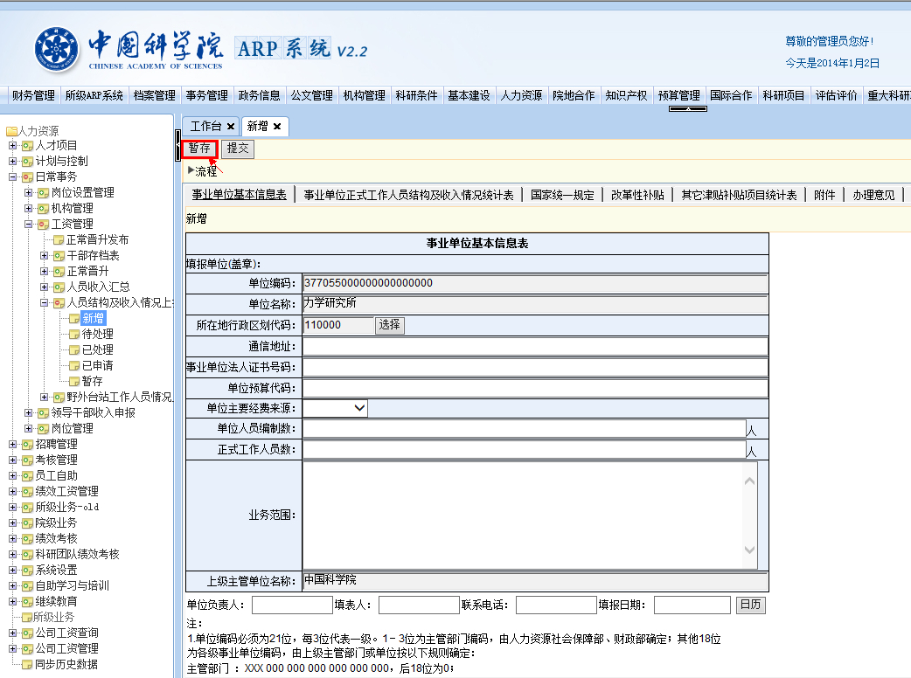
事业单位基本信息表
填写事业单位基本信息表，点击“暂存”

Slide 8
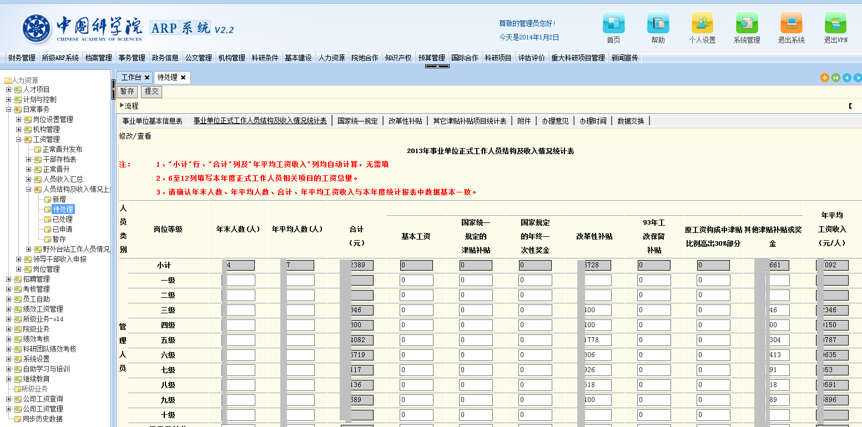
人员结构与收入情况表
填写事业单位正式工作人员结构与收入情况统计表，点击“暂存”。

Slide 9
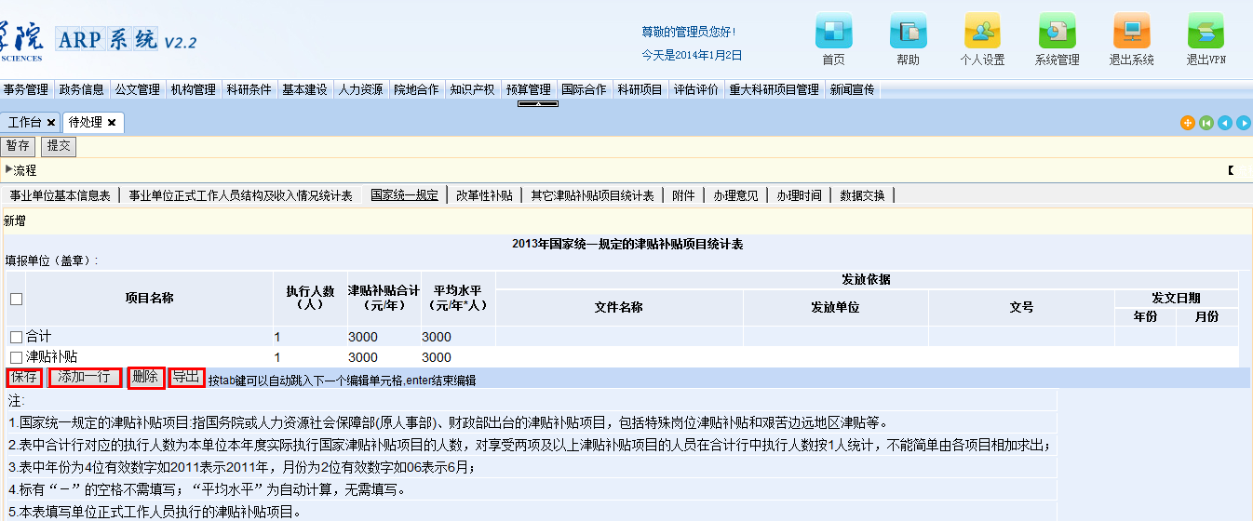
国家统一规定津贴补贴
填写国家统一规定的津贴补贴，通过“添加一行”、“删除”调整数据，点击“保存”确认数据。

Slide 10
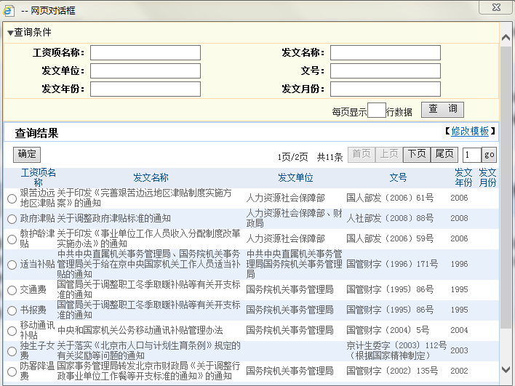
京区文件名称规范
点击“文件名称”，打开文件查询列表，选择对应文件。

Slide 11
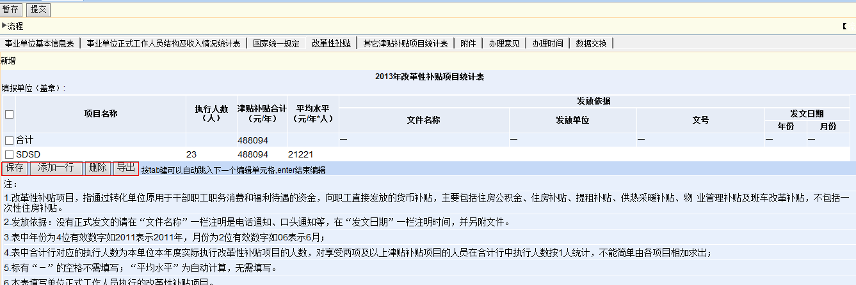
改革性补贴
填写改革性补贴的项目，通过“添加一行”、“删除”调整数据，点击“保存”确认数据。

Slide 12
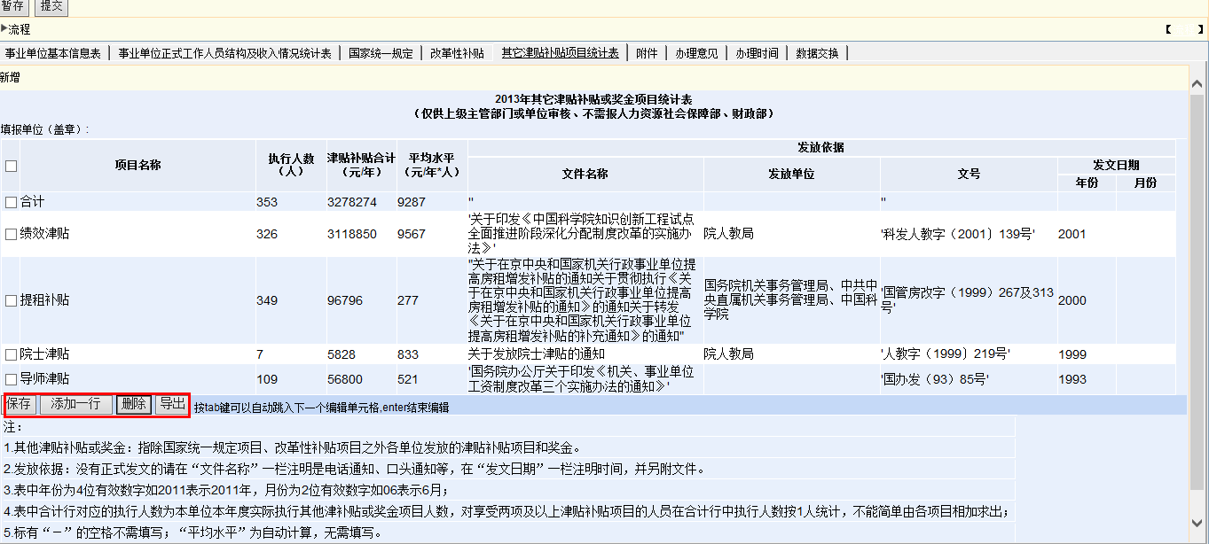
其他津贴补贴表
填写其他津贴补贴的项目，通过“添加一行”、“删除”调整数据，点击“保存”确认数据。

Slide 13
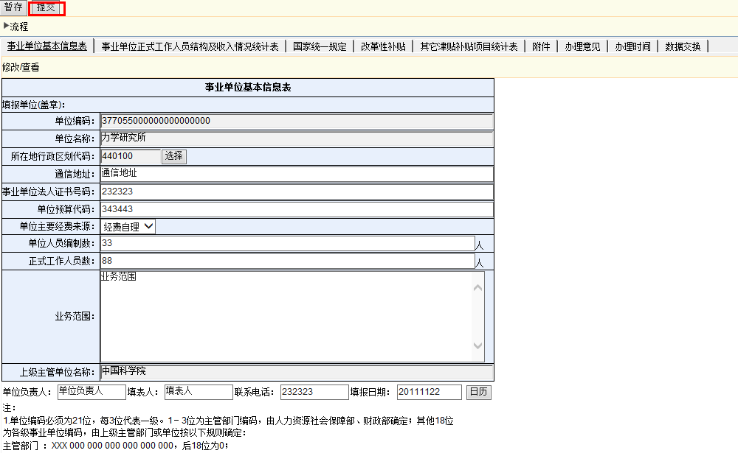
提交—上报数据
全部完成后，切换至第一个页面，点击页面上方提交按钮，完成提交。

Slide 14
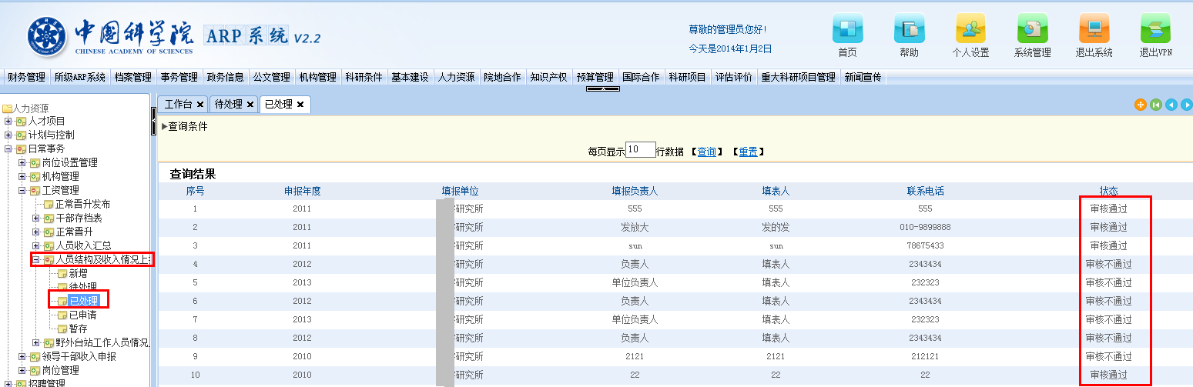
查看审批状态
提交成功后，可通过待处理、已处理菜单查看数据的审批状态，审核未通过的数据请在待处理中调整，重新提交。

Slide 15
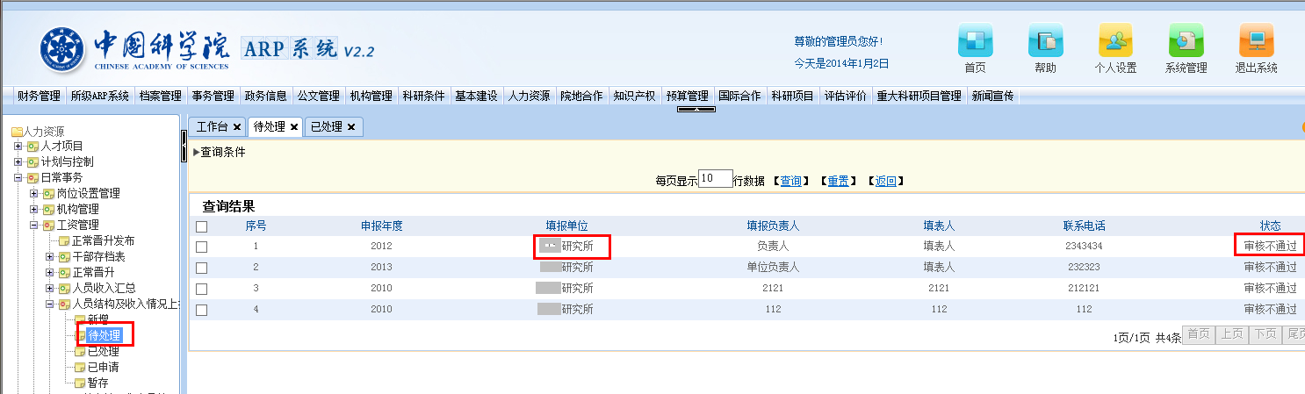
退回修改
人员结构与收入情况上报—待处理
点击填报单位名称，进入详细页面修改

Slide 16
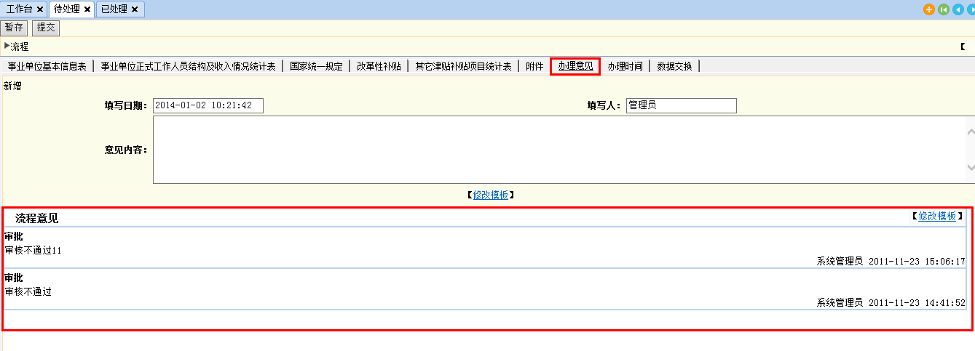
查看审核意见
点击“办理意见”可以查看院级审核意见

Slide 17
审批通过打印
人员结构与收入情况上报—已处理
点击填报单位名称，进入导出打印详细页面

Slide 18
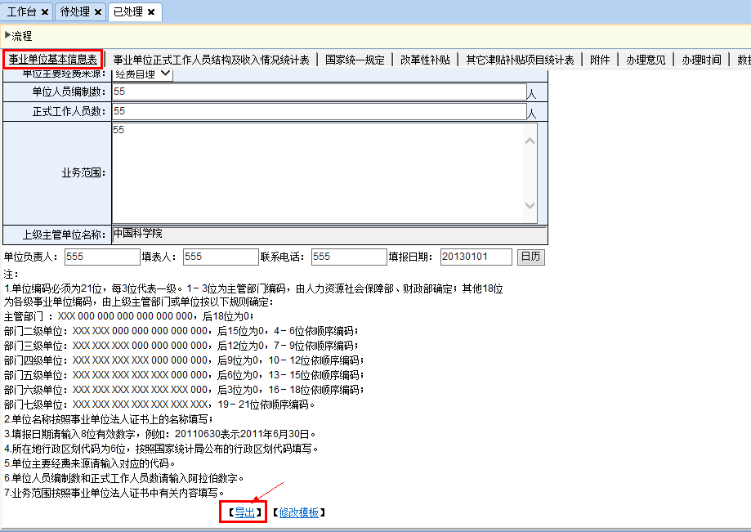
导出单位基本信息表

Slide 19
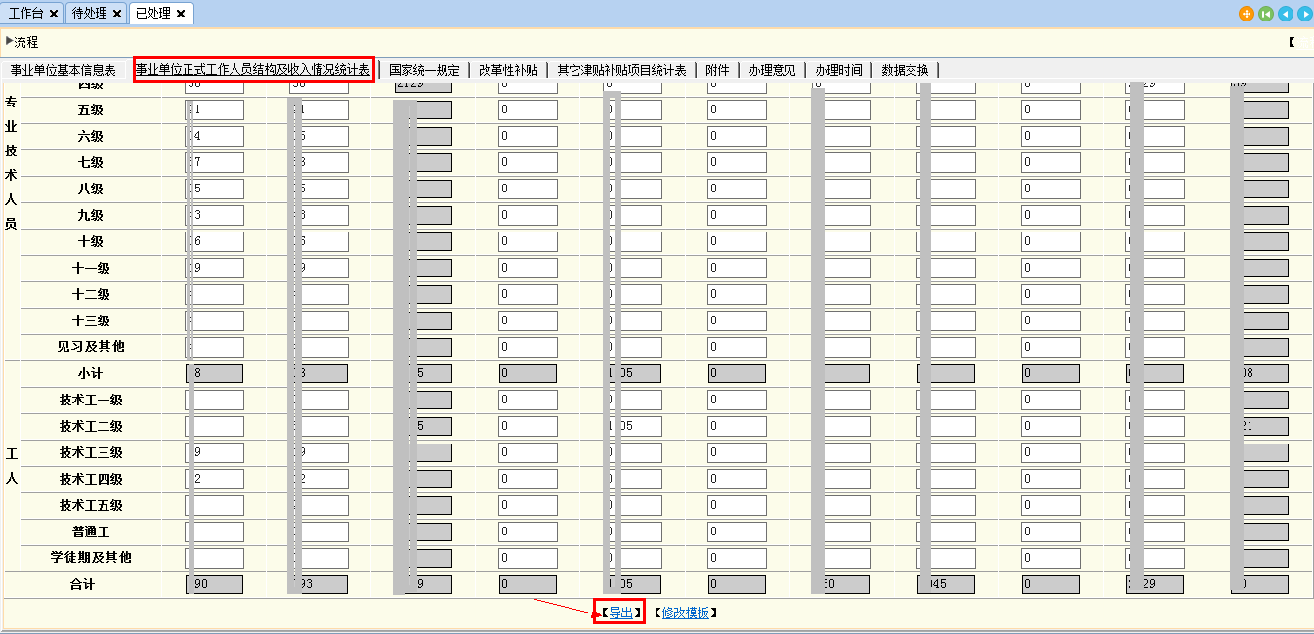
导出人员结构与收入情况统计表

Slide 20
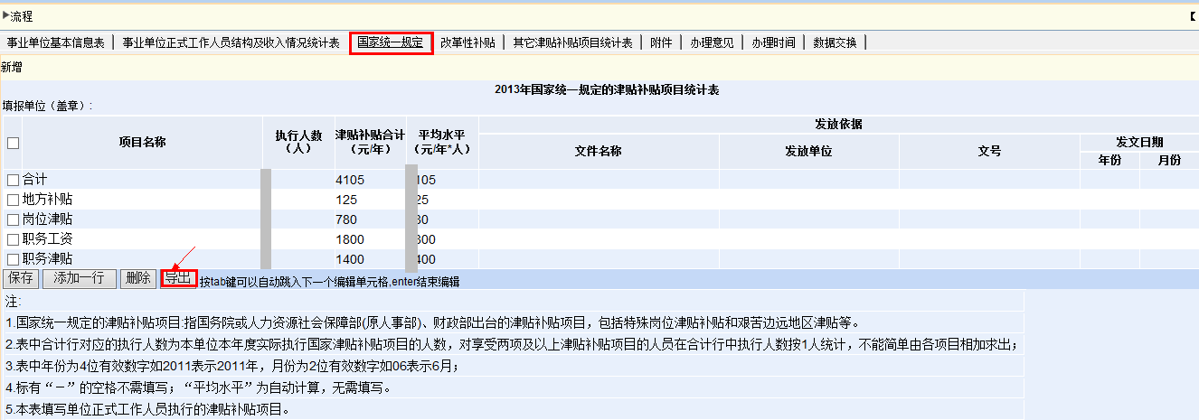
导出其他表

Slide 21
注意事项
切换页签可分别填写表1、2、3、4、5的内容，白色底纹的项目可手工修改，灰色底纹的项目为系统自动计算；
每个页面保存后，可点击导出按钮将表格导出为excel文档；
表2中，国家规定的年终一次性奖金不能超过一个月的基本工资，注意此表里统计的基本工资为一年的数据；
京区单位填写表3、4、5时，请注意如果需要手工添加工资项名称，请在系统提供的下拉列表中选择发放依据；
填表其他注意事项可参考页面上的提示信息和提交时的校验信息。

Slide 22

填报支持
技术支持电话
010-58812020

Slide 23

请提出您的宝贵意见！
谢谢 !

